Slide 1
Csapattagok
Kakas Ádám
Békési Andor
Janoschek Balázs
Konzulensek
Garab József
Edelényi Márton
Power BI + Machine Learning

Slide 2
Az előadás tartalma
Kutatás
Célja
Alapismeretek
Követelmények és technológiák
Mérföldkövek
Eredmény
Modellezés
Adatelőkészítés
Power BI és Desktop kompatibilitás
Licenszek
Konklúzió

Slide 3
Kutatás

Slide 4
Kutatás célja
Power BI és Machine Learning integrációja
Feltérképezés
horizontális
különböző beépített lehetőségek

Slide 5
Power BI
Machine Learning
Üzleti intelligencia, döntéstámogató rendszer
Részletes adatelmezést tesz lehetővé
Jelentések készítésére alkalmas
Több platform áll rendelkezésre
Különböző licensz típusok
Statisztikai módszereken alapul
Minták felismerése algoritmusok segítségével

Slide 6





Előfeltételek
Kapcsolattartás, kollaboráció és adattárolás
Power BI Service
GitHub
Teams
Discord
Gmail

Slide 7



Előfeltételek
Kutatást támogató technológiák
Python
R
AutoML
Power BI Desktop

Slide 8
Mérföldkövek
Technológiák kiválasztása és felosztása egymás között
Megfelelő adathalmazok keresése a különböző feladatokhoz
Mini projektek megvalósítása személyenként
Összesítés a rendelkezésre álló információkból
Demo készítése az összes kutatott technológia segítségével
Dokumentáció

Slide 9
Eredmény

Slide 10
Vizsgált problémák
Bináris osztályozás
Regresszió

Slide 11
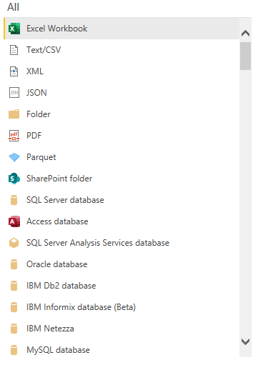
Adatelőkészítés
Servicen és Desktopon is
Különböző adatforrások: például OneDrive, Azure Database
Extract Transform Load (ETL) folyamat
Adattranszformáció Power Query Editor segítségével
M (script) nyelv

Slide 12
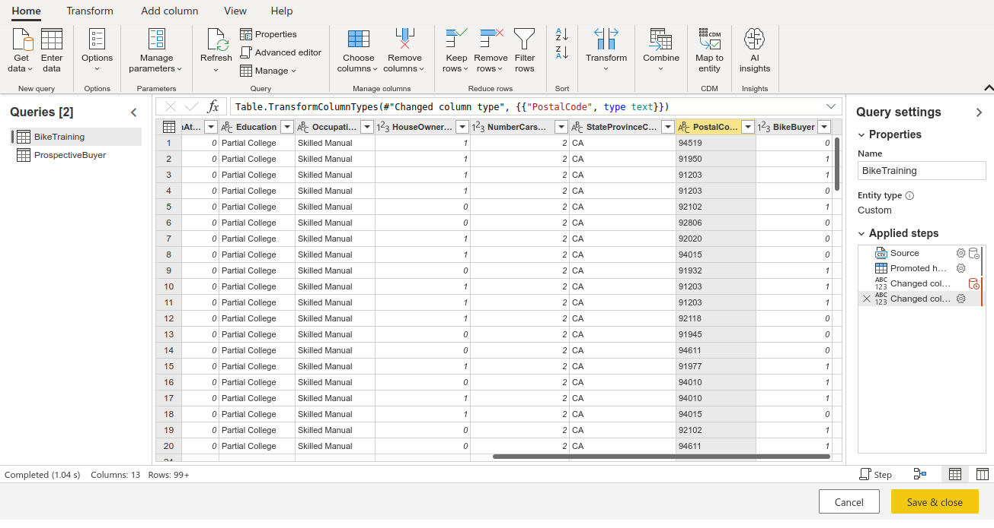

Slide 13
AutoML modell
Service szolgáltatás
Prémium licensz
Prémium munkaterület szükséges
Adatfolyamon belül érhető el
Felhasználóbarát GUI

Slide 14
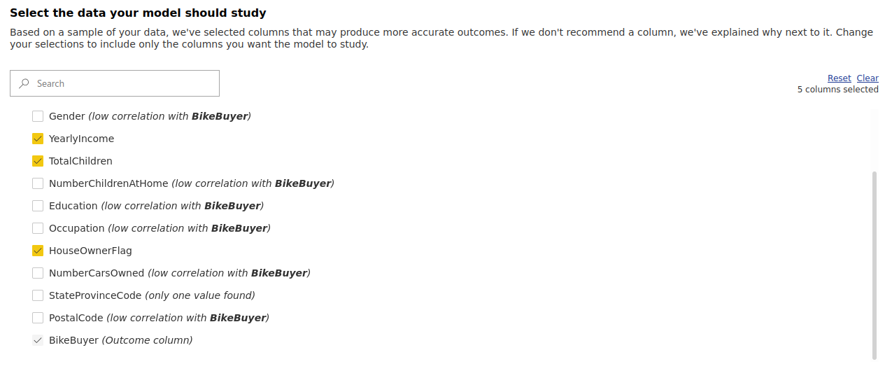

Slide 15
Scripttel készített modell
Desktop szolgáltatás
Ingyenes licensszel is működik
Dataset, vagy Serviceből importált Dataflow
Scriptírásra nem célszerű felület -> külső IDE alkalmazása
Külső könyvtárak

Slide 16
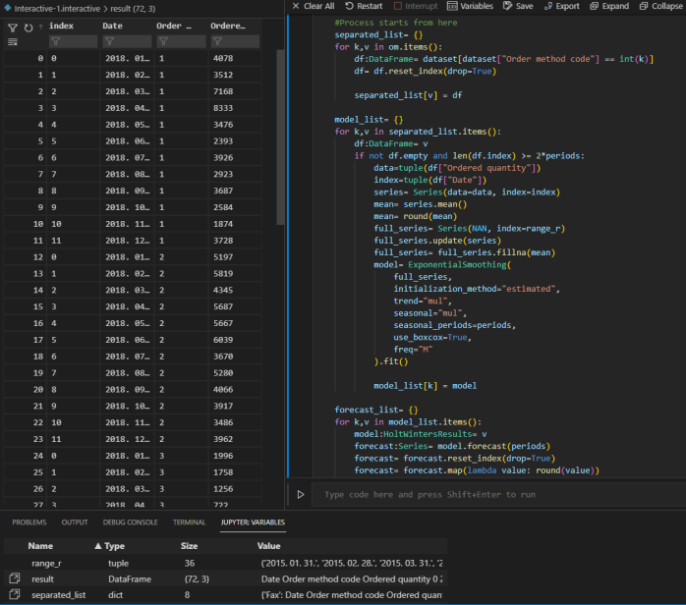

Slide 17
Modell frissíthetősége
AutoML
Dataflow frissül
Modell újratanulása megtörténik
Predikciók újra kiértékelődnek
Scriptek
Manuális frissítés a jelentésen keresztül
Personal Gateway segítségével ütemezett frissítés
Folyamatosan üzemelnie kell
Állandó internetkapcsolat szükséges

Slide 18
Demo

Slide 19
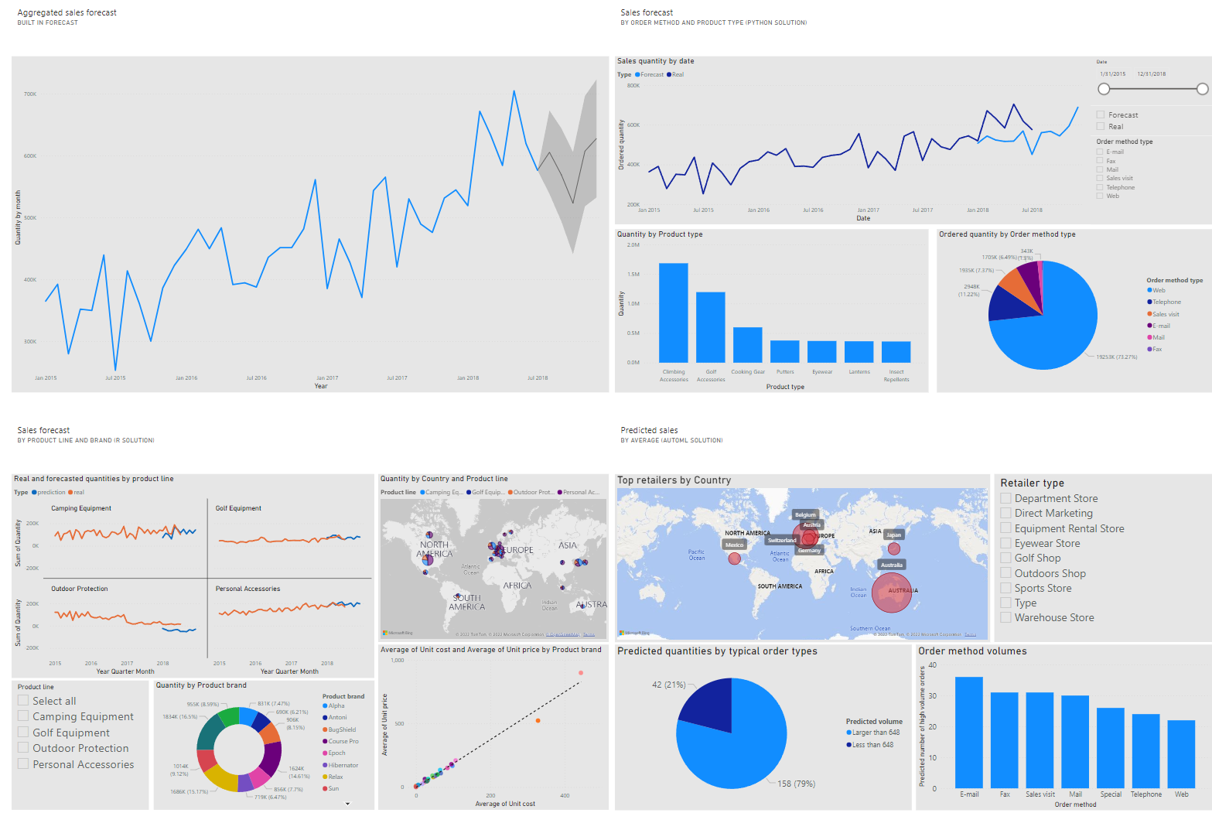

Slide 20
Reportok
https://app.powerbi.com/view?r=eyJrIjoiZGYxYzZkNjgtZjc3Zi00Yjc2LWFiOWQtNmYwYWIxZWZiYWY5IiwidCI6ImFlOTMwODk5LTAyMTEtNDQ2Yi04NmZkLTI5MDI3ZDE1NGViMCIsImMiOjl9&pageName=ReportSection
https://app.powerbi.com/view?r=eyJrIjoiMTcwNTQ4ODgtNDQxZC00NDI2LWJmMGItOTliMmU2YjgzM2EzIiwidCI6ImFlOTMwODk5LTAyMTEtNDQ2Yi04NmZkLTI5MDI3ZDE1NGViMCIsImMiOjl9&pageName=ReportSection086a50683fc96504c86d
https://app.powerbi.com/view?r=eyJrIjoiZmFjNjZhMTAtYTFkZS00ZDA3LTllODEtNjM1ZWZmM2JlNzUwIiwidCI6ImFlOTMwODk5LTAyMTEtNDQ2Yi04NmZkLTI5MDI3ZDE1NGViMCIsImMiOjl9&pageName=ReportSection

Slide 21
Szempontok | AutoML | Python + R
Kódmennyiség | Nem igényel | Igényel
Machine Learning, statisztikai háttérismeret | Alapvető | Haladó
Modell létrehozásának helye | Service | Desktop
Training adatsor frissíthetősége | Modell frissül | Modell frissül
Modell menthetősége | Menthető | Nem menthető
Paraméterezhetőség | Csekély | Széleskörű
Vizualizáció | Service -> Desktop | Desktop és Service
Licensz | Prémium | Ingyenes

Slide 22
Hasznos linkek
https://docs.microsoft.com/en-us/power-bi/
https://docs.microsoft.com/en-us/power-query/
https://www.ibm.com/cloud/learn/machine-learning
https://stat.ethz.ch/R-manual/
https://docs.microsoft.com/en-us/power-bi/connect-data/service-tutorial-build-machine-learning-model

Slide 23
Köszönjük a figyelmet!

